Slide 1

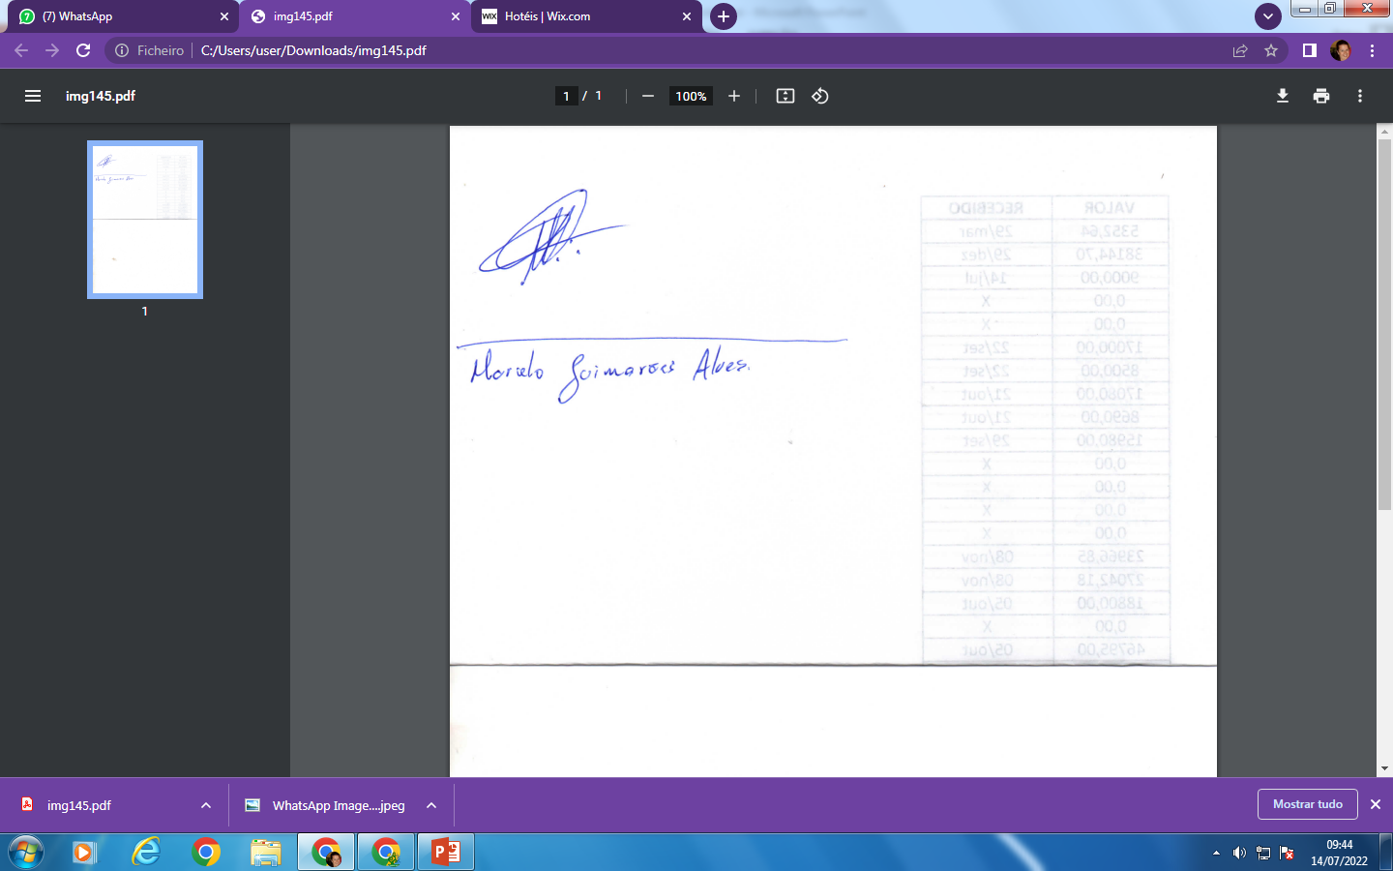
Associação Plantando Sonhos de Águas de São Pedro
CNPJ 28.648.564/0001-54
Desde 2017
Relatório de atividades para obtenção do Cadastro de Entidade Ambientalista do Estado de São Paulo
Águas de São Pedro, 12 de julho de 2022.
Marcelo Guimarães Alves
Presidente

Slide 2


Missão
*Promover a qualidade de vida, por meio da facilitação do processo de educação ambiental e o fomento da economia criativa sustentável.
Visão
*Ser reconhecido como disseminador de boas práticas ambientais, de integração social, além de promotor de qualidade de vida e alimentação segura.
Valores
*Estimular o crescimento e desenvolvimento pessoal
*Proteger a natureza melhorando o meio ambiente
*Demonstrar confiança e clareza nas informações prestadas.
Acesse nosso site: https://desenvolvimentolocal.com/associacao-plantando-sonhos/

Slide 3
A Associação Plantando Sonhos de Águas de São Pedro foi fundada em 2017, por pessoas comprometidas com uma atuação alinhada às necessidades socioambientais do território onde está localizada. Desde sua fundação, uma série de atividades foram e vêm sendo realizadas, sempre buscando uma atuação participativa, responsável, educativa e ecológica. O público alvo da associação é formado, majoritariamente, por idosos, mulheres, produtores rurais e munícipes da região.
Ao longo deste documento, algumas atividades serão demonstradas, a fim de subsidiar a obtenção do Cadastro de Entidade Ambientalista do Estado de São Paulo, junto à Secretaria de Infraestrutura e Meio Ambiente.
A Associação afirma a importância de proporcionar, a todos os envolvidos, Cursos de Capacitação, não só para ampliar conhecimentos, melhorar talentos e habilidades, mas também propiciar a socialização e o pensar coletivo de futuros projetos. Para isso, desde 2021, a parceria com o SENAR – Serviço Nacional de Aprendizagem Rural vem se intensificando. Esta Instituição tem como objetivo a mudança de atitude do produtor e do trabalhador rural, que se desdobram para garantir alimento de boa qualidade e o despertar do olhar das pessoas para o meio ambiente. Mesmo estando em um Município onde não há área rural, a cidade de Águas de São Pedro é composta muitas áreas arborizadas e é aqui que brotam as aguas minero medicinais Sulfurosa (1ª. das Américas e 2ª. do Mundo em teor de enxofre, Bicarbonatada e Sulfatada). Portanto recuperar e preservar o meio ambiente se faz necessário na cultura de nossos moradores e consequentemente propagar estas iniciativas para o entorno e turistas que nos visitam.
O SENAR reconhece o comprometimento da Associação em colocar em prática o aprendizado oferecido em cada curso ao manter esta exitosa parceria até aqui.

Slide 4
Algumas atividades realizadas pela Associação
Atividade | Frequência | Data | Local | Público Alvo | Status
Atividades de vivência na horta | semanal | 2021/2022 | Sede da Associação | Associados, munícipes e demais interessados | Em desenvolvimento
Implantação e manejo de Jardim Tropical Sensorial | permanente | 2021/2022 | Sede da Associação | Associados, munícipes e demais interessados | Em desenvolvimento e busca de parcerias para ampliação em sua área total
Oferecimento de Cursos de Capacitação do Senar para Associados e público em geral | bimestral | 2021/2022 | Sede da Associação e instituições parceiras | Associados, munícipes e demais interessados | Em desenvolvimento (cursos sobre os temas: turismo rural, cultivo, florestamento e culinária)
Atividades pedagógicas com Escolas Estadual e Municipal | Mensal | 2021 | Sede da Associação | Estudantes | Em fase de estruturação da sede para poder levar os estudantes até o local
Sistema autônomo de colhe e pague na horta | permanente | 2022 | Sede da Associação | Associados, munícipes e demais interessados | Em desenvolvimento
Evento da Primavera | anual | 2022 | Sede da Associação | Associados, munícipes e demais interessados | Plantio da 1ª. Fase das Árvores do Jardim Tropical
Meliponário pedagógico | permanente | 2022 | Sede da Associação e instituição parceira | Associados, munícipes e demais interessados | Oficina e implantação em parceria com a Chácara Alternativa
Aquaponia pedagógica | permanente | 2022 | Sede da Associação e instituição parceira | Associados, munícipes e demais interessados | Oficina e implantação em parceria com a Chácara Alternativa

Slide 5
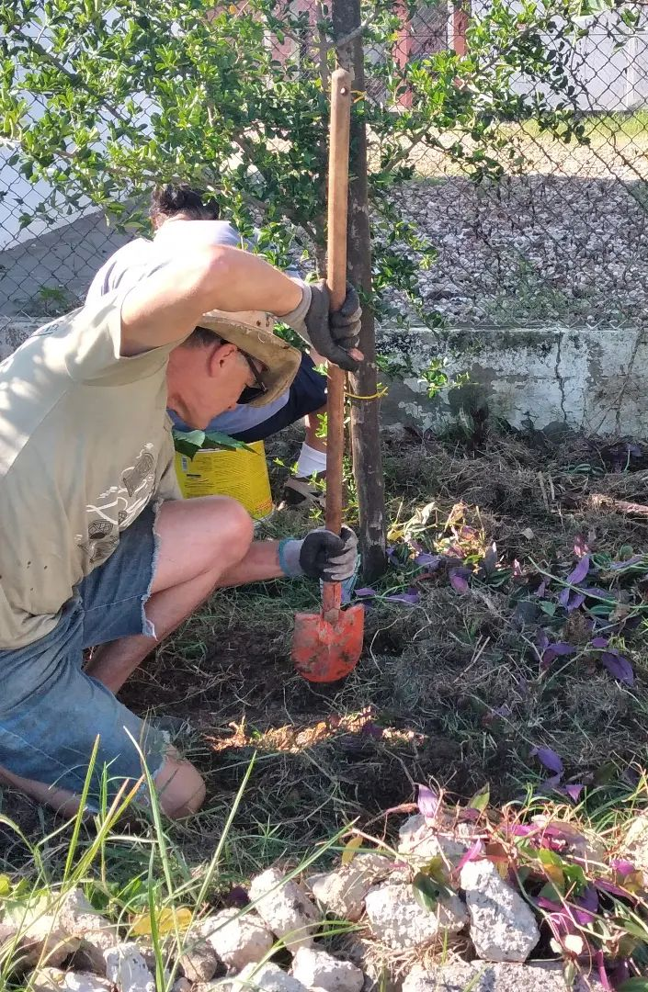
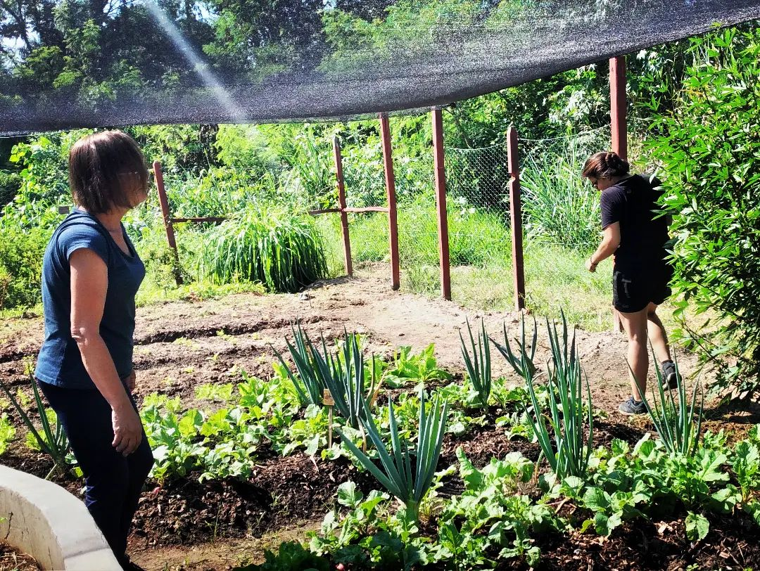
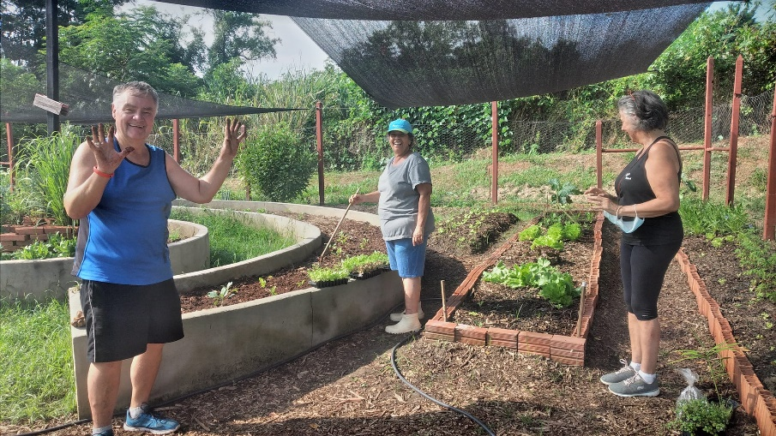
2022 : Algumas de nossas atividades neste ano
Vivências formativas sobre a implantação e o manejo de hortas urbanas e Jardim sensorial, realizadas na sede da Associação.

Slide 6
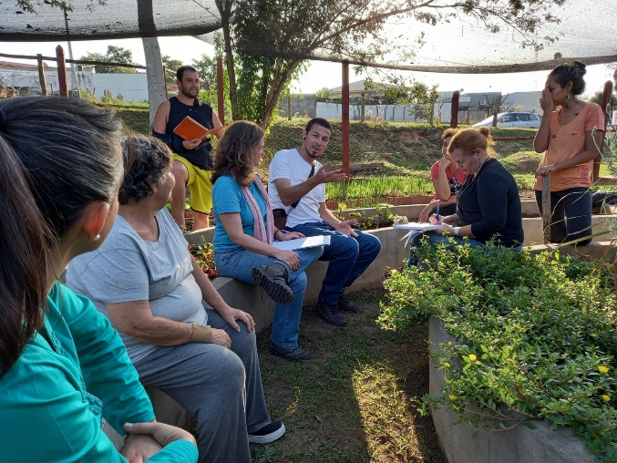

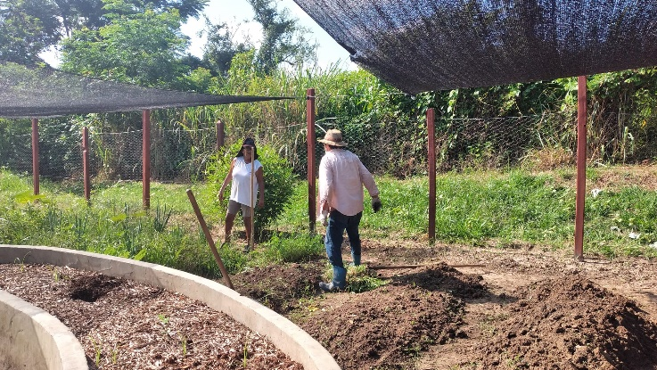
2022 : Algumas de nossas atividades neste ano
Curso de Turismo Rural Pedagógico, realizado pela Associação, em Parceria com o Senar – Serviço Nacional de Aprendizagem Rural
Representação da Associação
no Conselho Municipal de
Meio Ambiente
Vivência coletiva de implantação de horta urbana na sede da Associação Plantando sonhos

Slide 7
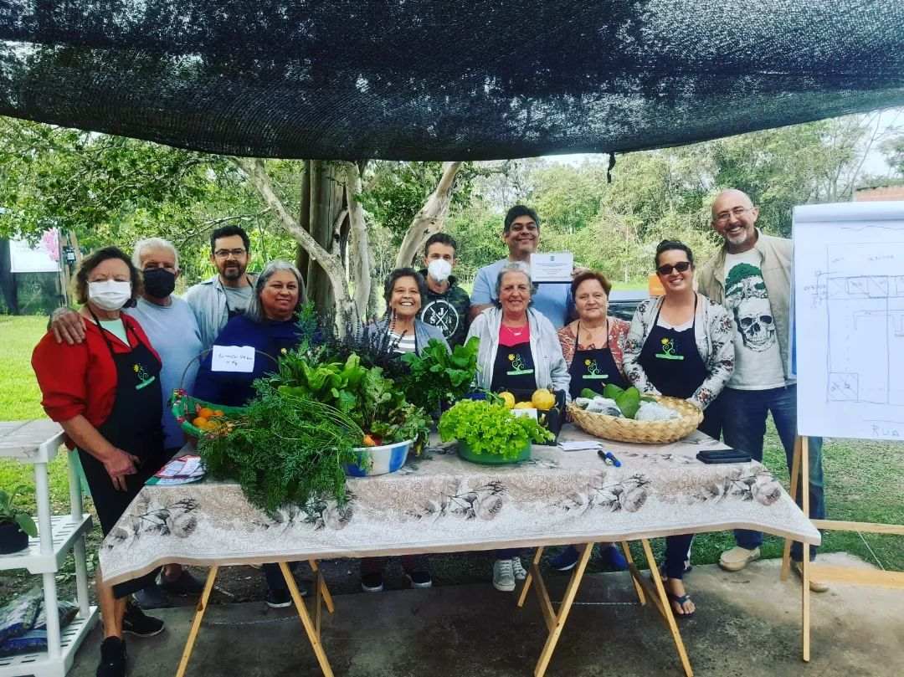
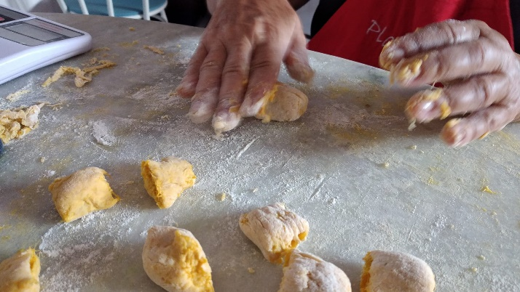
2022 : Algumas de nossas atividades neste ano
Oficina de culinária afetiva para auxilio
na renda familiar dos Associados
Através da Feirinha do Produtor
Reunião ordinária anual 2022

Slide 8

2022 : Titulo de Utilidade Pública Municipal

Slide 9
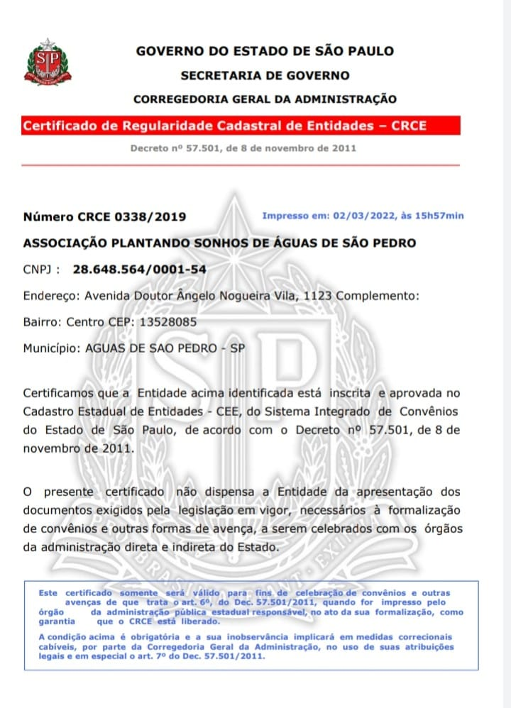
2022 : Atividades e Renovação do CRCE

Slide 10
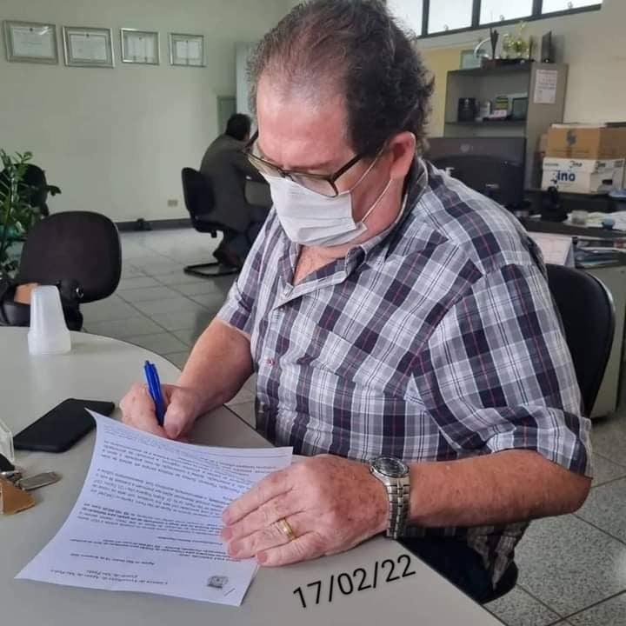
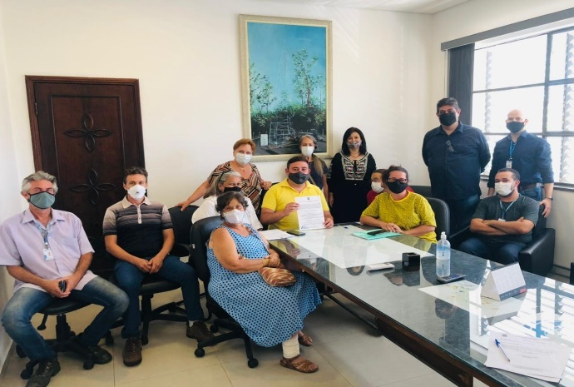
2022 : Algumas de nossas atividades neste ano
Deputado Estadual Roberto Moraes firma compromisso de enviar recursos de 100mil reais para construirmos o barracão da sede para a feira e espaço para atividades em geral
Reunião para reafirmação da parceria com a
Secretarias Municipais de Educação, Obras,
Meio Ambiente e Turismo

Slide 11
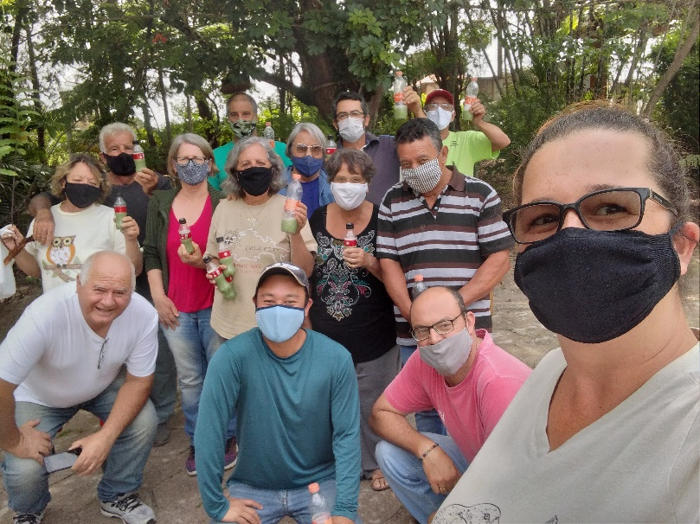
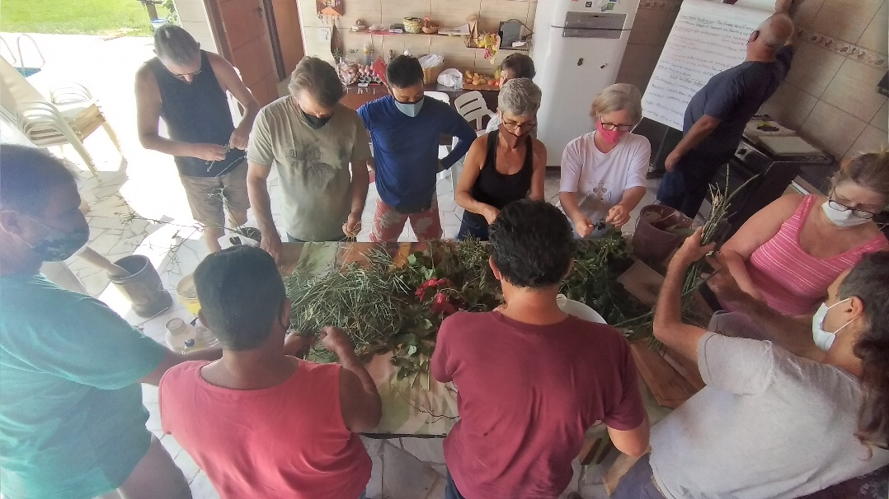
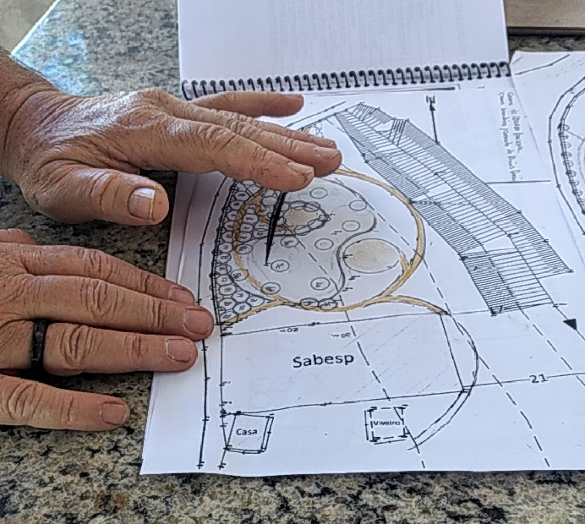
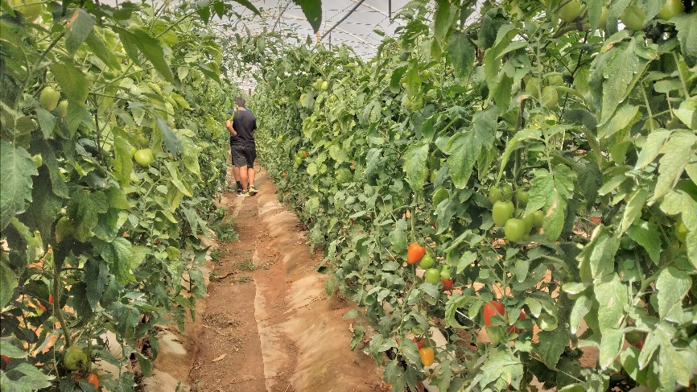
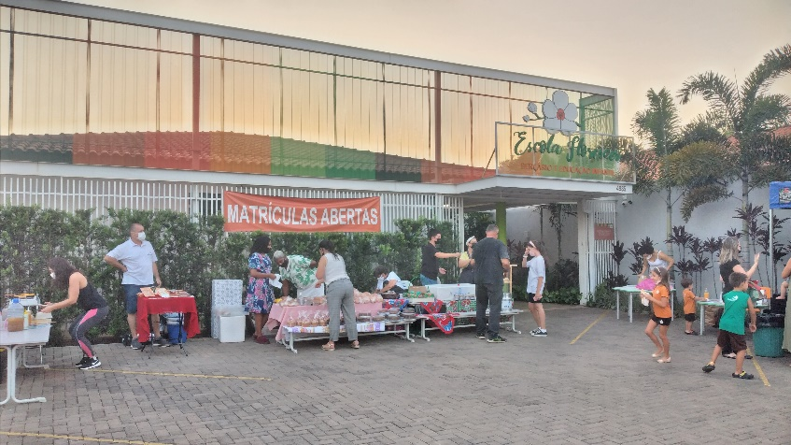
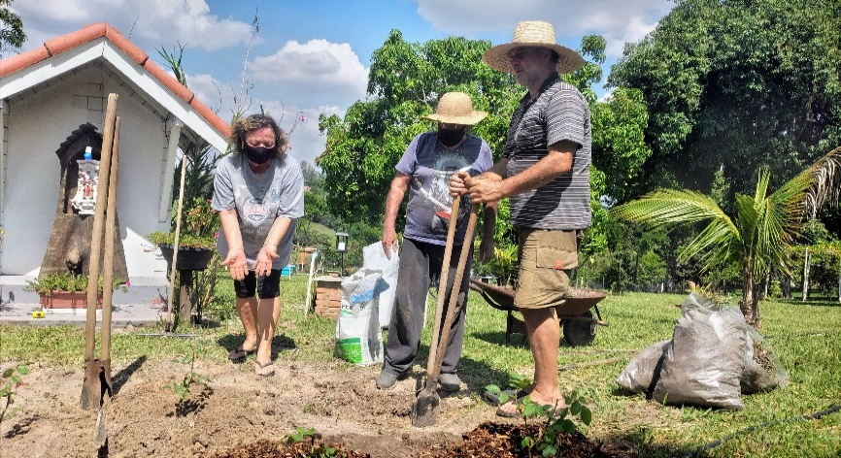
2021 : Cursos de capacitação e planejamento dos espaços
Curso SENAR – Compostos Orgânicos
Curso SENAR – Controle Alternativo de pragas
Planejando Jardim Tropical
com espécies nativas
Produtores da feirinha P.S. na exposição
mensal da escola Florescer de Piracicaba
Passeio do Conhecimento - ITU
Curso Senar – Manejo de Rosas

Slide 12
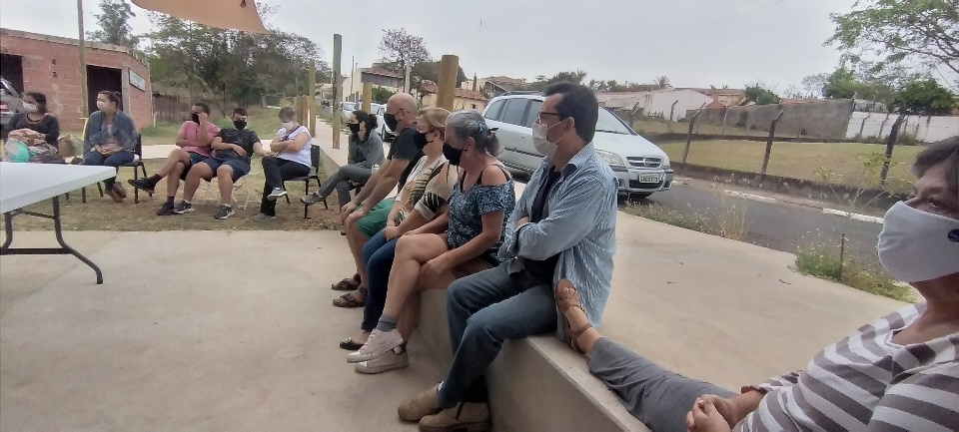
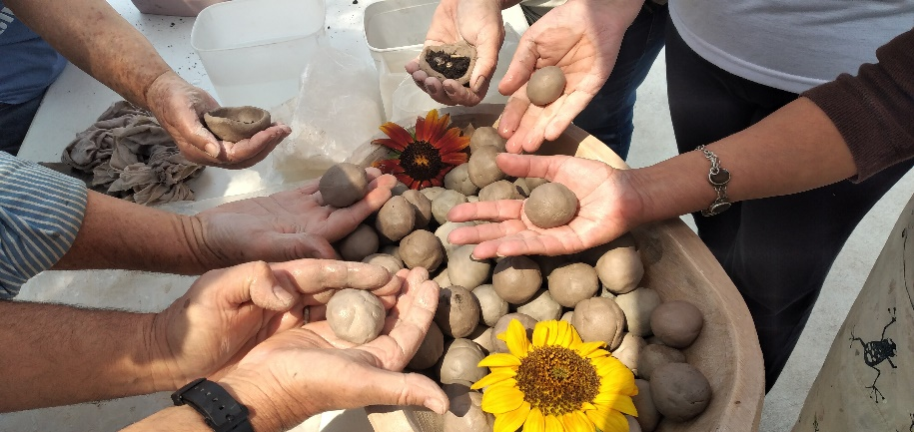
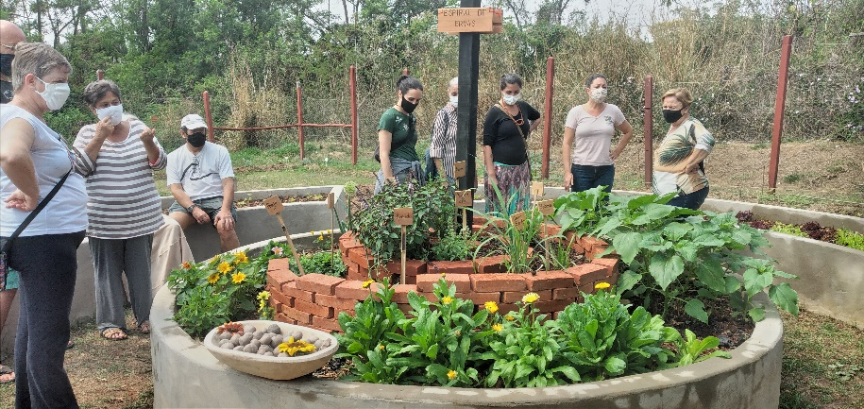
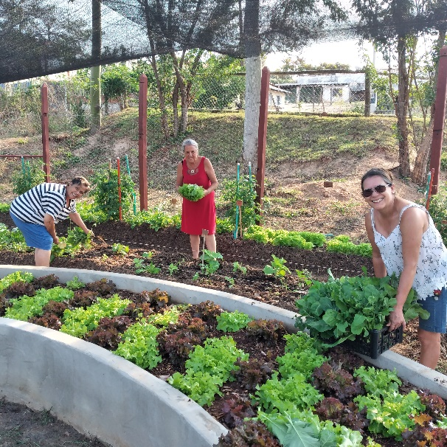
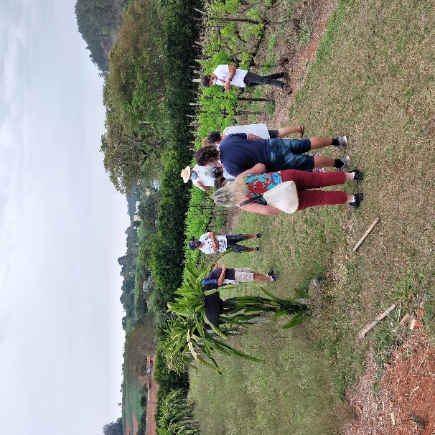
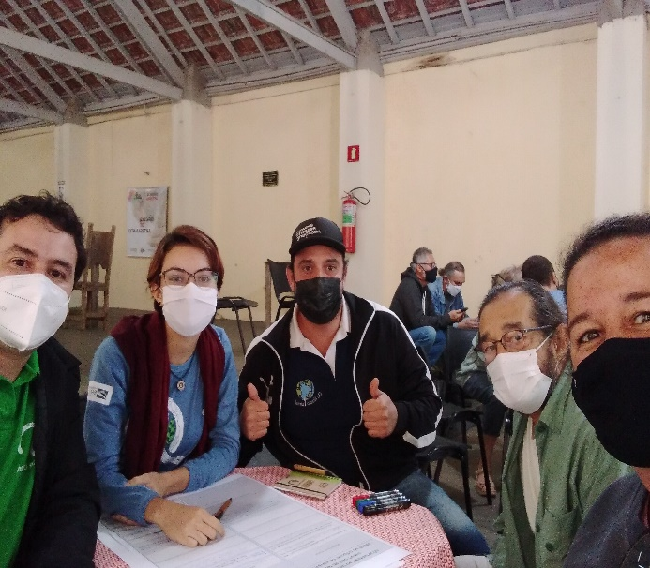
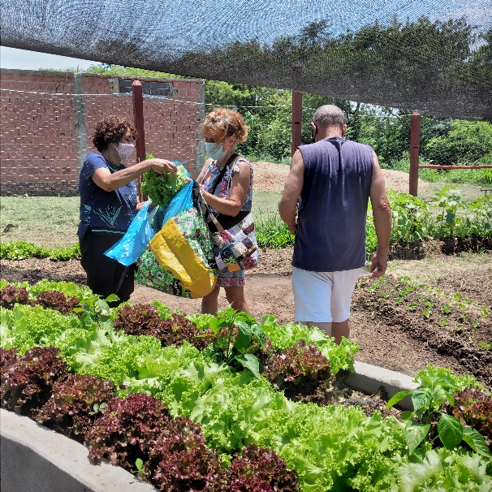
2021 : Passeios e parcerias com objetivo de tornar mais interessante e experimentar novas vivencias
União do Programa Gioconda com a Associação Plantando Sonhos
Primeira Colheita na nova horta
Passeio do conhecimento
ITATIBA
Participação nos encontros do Corredor Caipira
Colhe e Pague

Slide 13
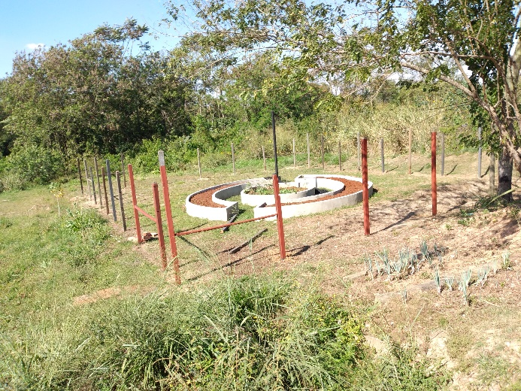
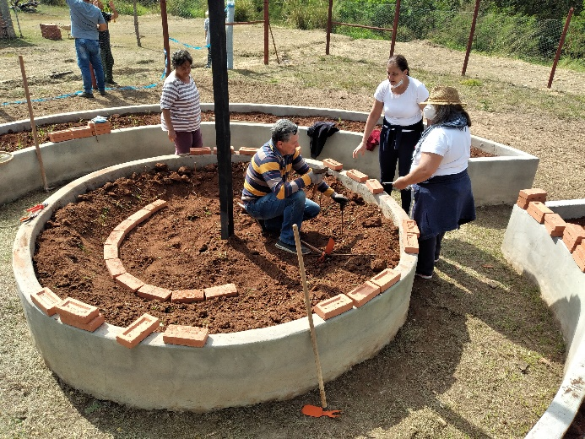
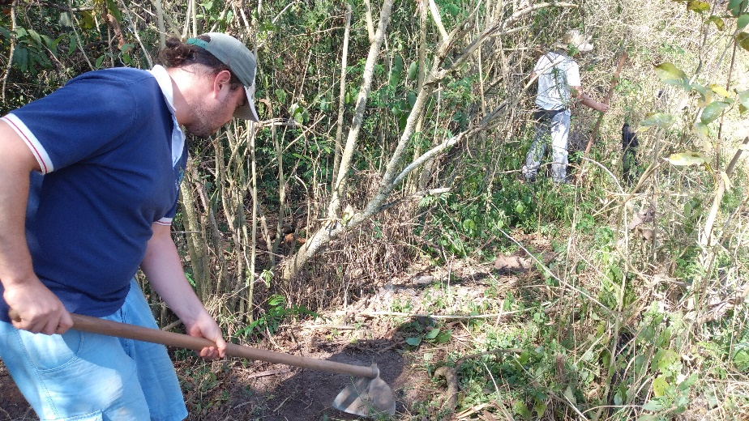
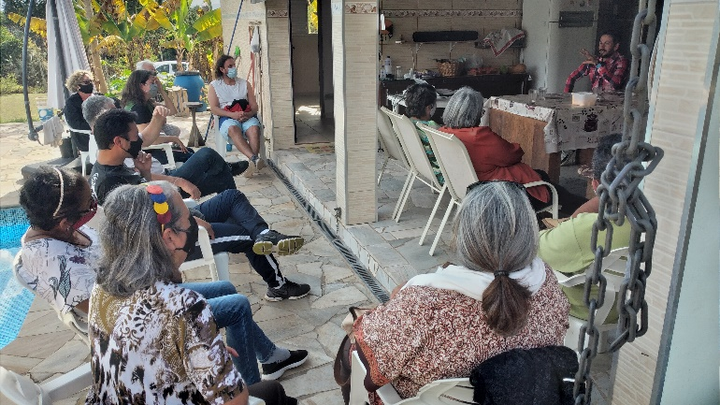
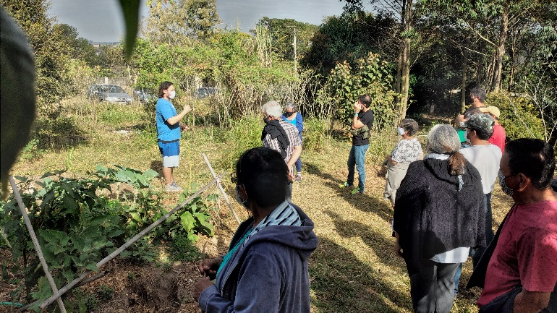
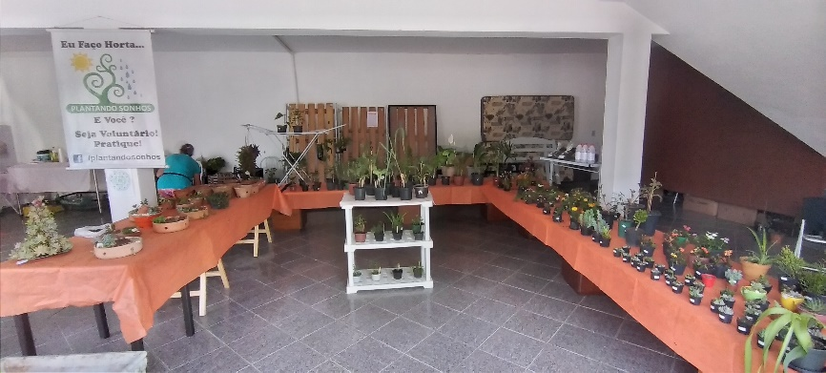
2021 : Algumas de nossas atividades neste ano
Construindo a nova Horta
Construindo o espiral de ervas e flores comestíveis
Curso SENAR – Plantio de Arvores Nativas na sede
1ª. Feirinha da Primavera
Curso Senar – Monitoria em propriedade rural

Slide 14
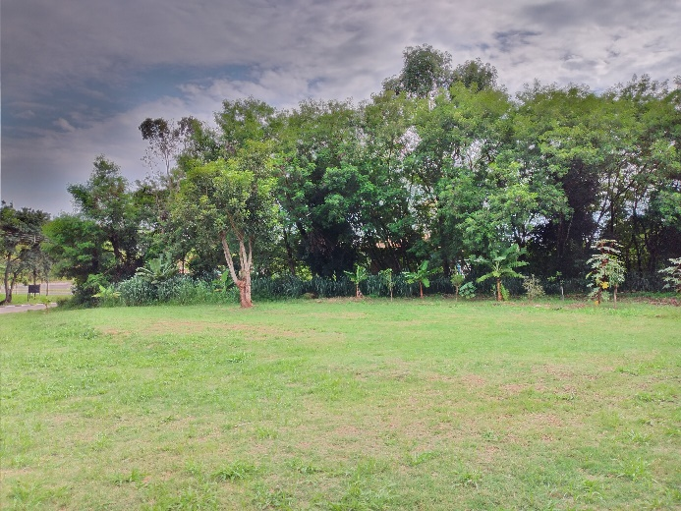
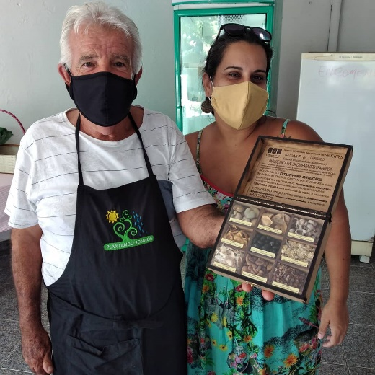
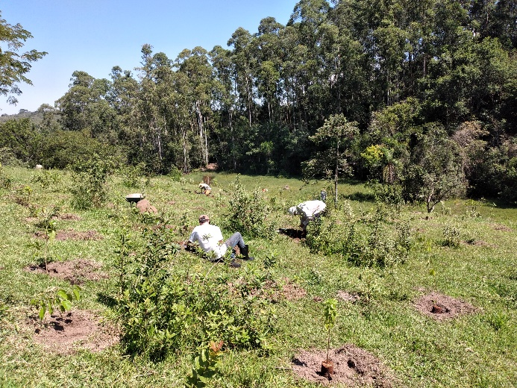
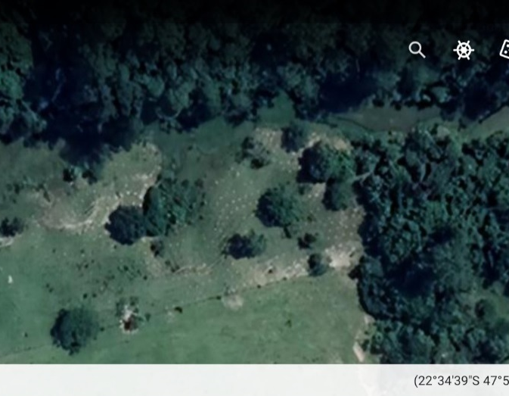
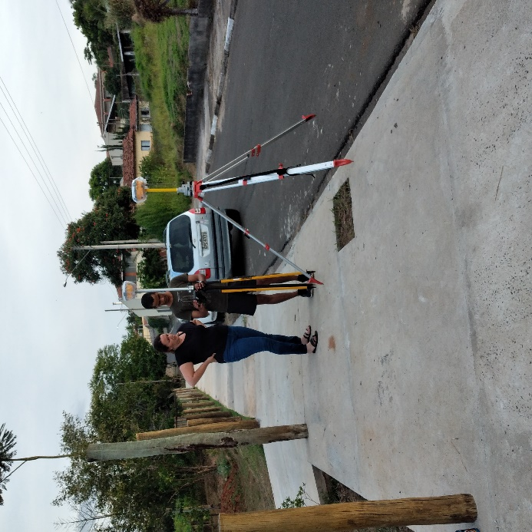
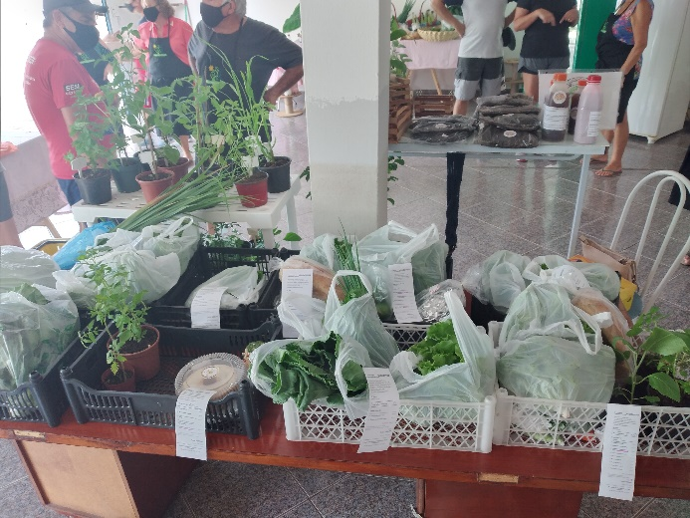
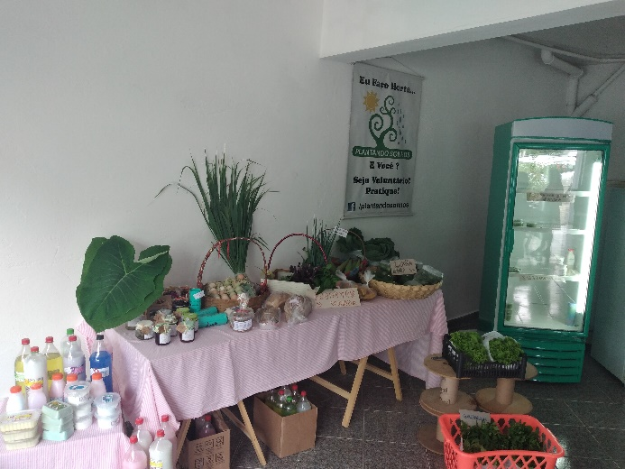
2021 : Capacitando para florestar
Plantio de novas árvores
e manutenção
Presente da ONG Sementes
do Serrado
Curso SENAR – Florestamento 3 dias e manutenção 2 dias
(600 mudas plantadas em 3 dias)
Pedidos antecipados pelo aplicativo
Equipamentos para melhor atender na Feirinha (geladeira expositora, bancadas, etc)
Georeferenciamento da Área Total da Sede

Slide 15

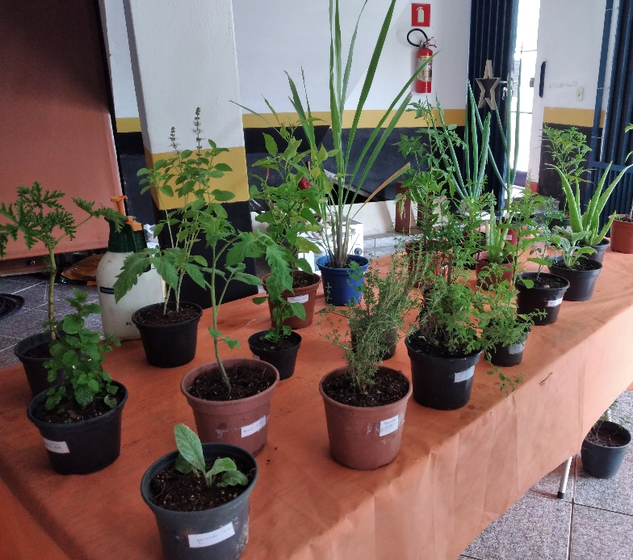

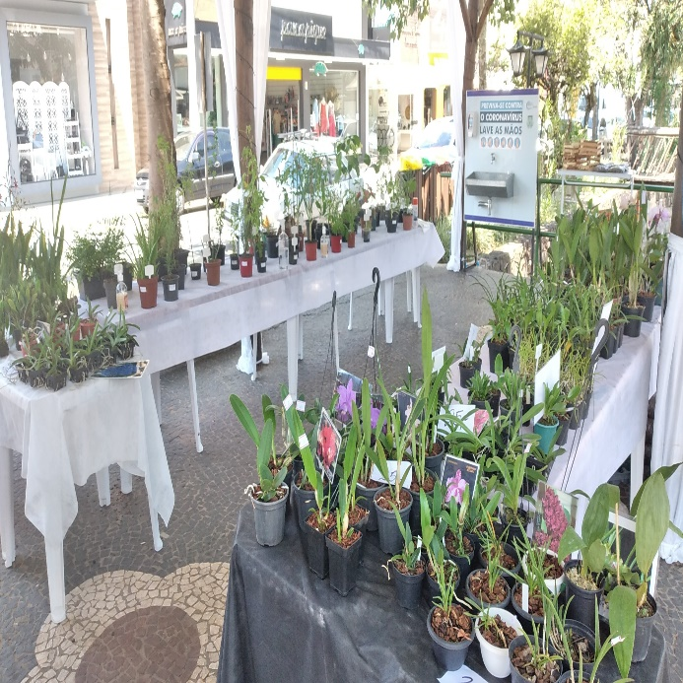
2021 : Feiras promovidas no segmento de cultivos

Slide 16
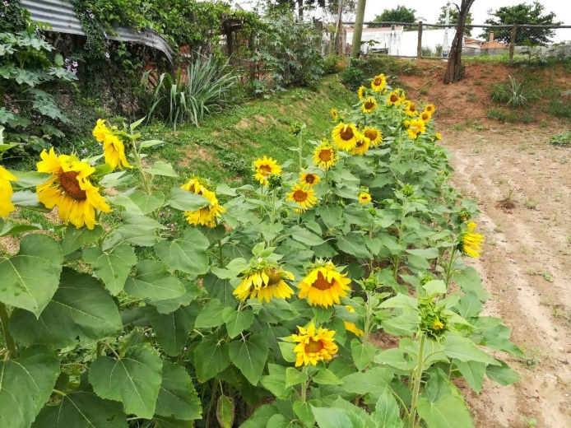

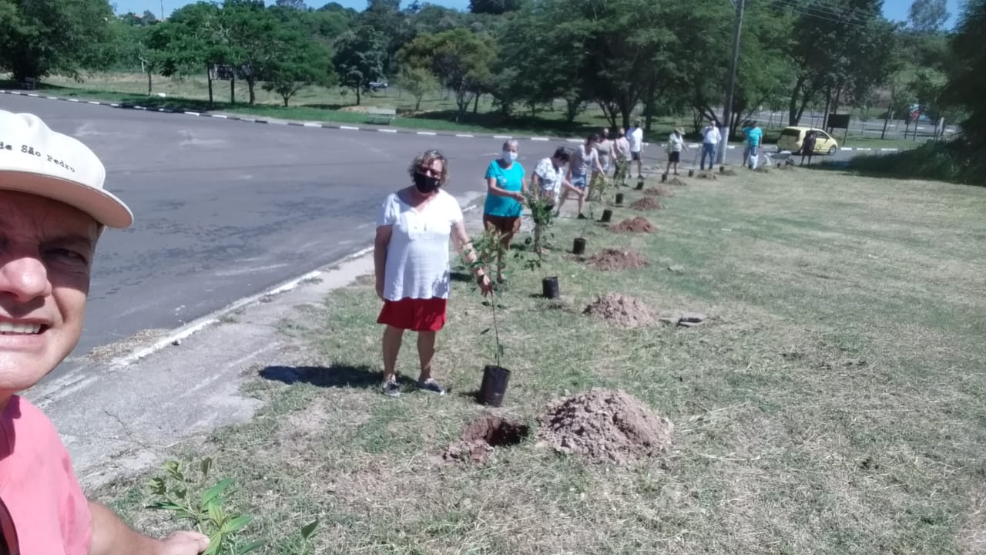
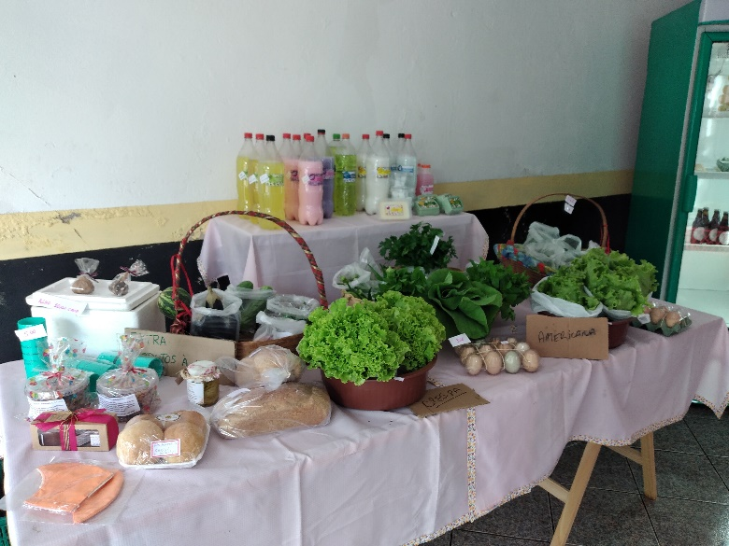
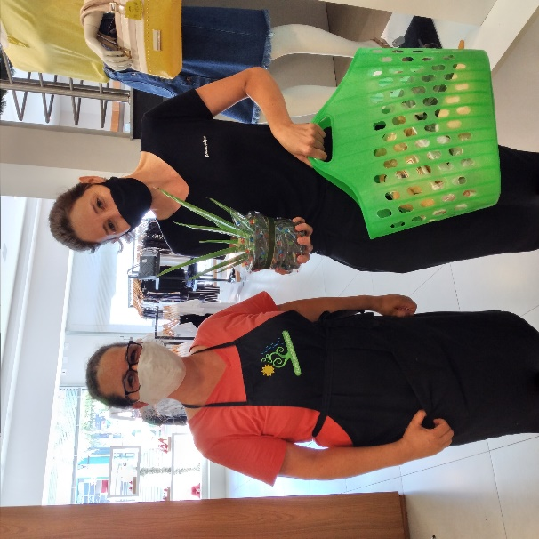
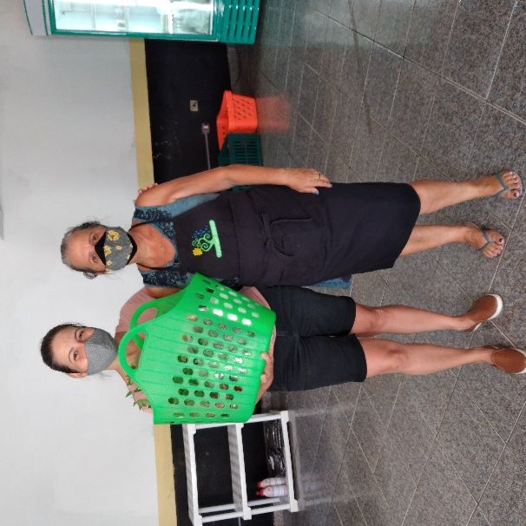
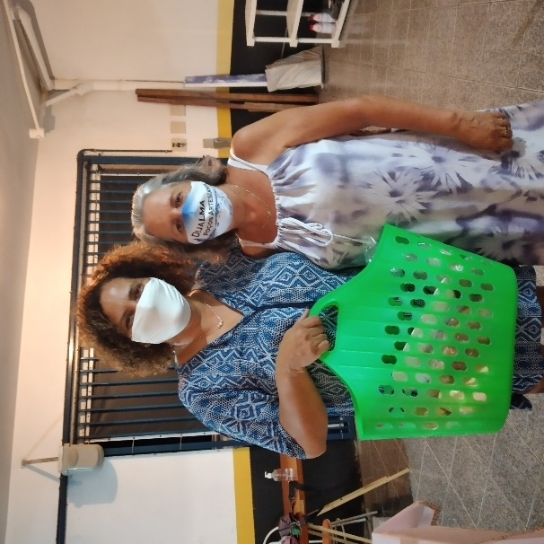
2020 : Presenteando nossos clientes e associados que não nos abandonaram nem na pandemia
Plantio dos Manacás
Plantio de Girassóis
Premiação e sorteio de final de ano para clientes e associados

Slide 17
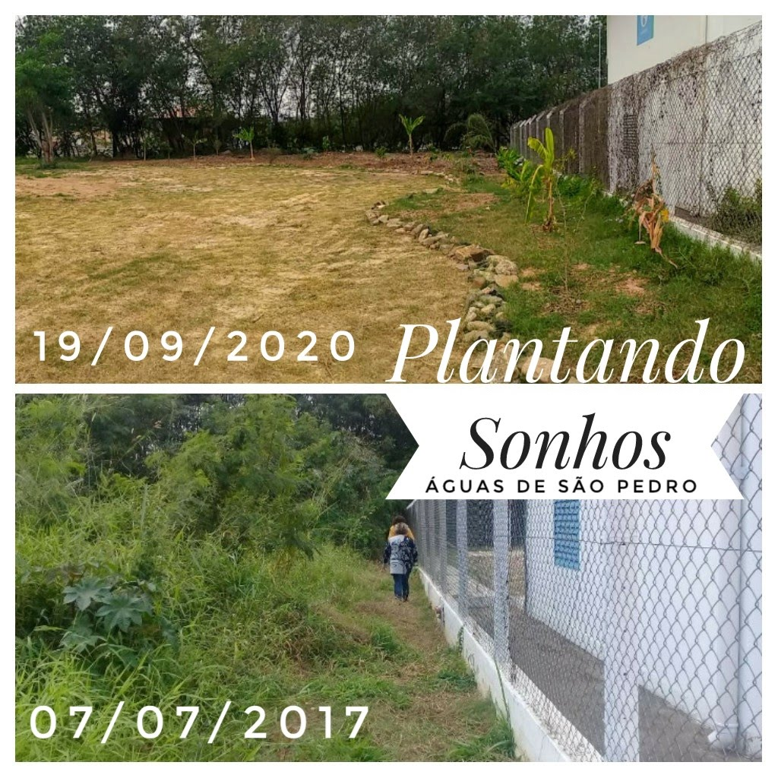
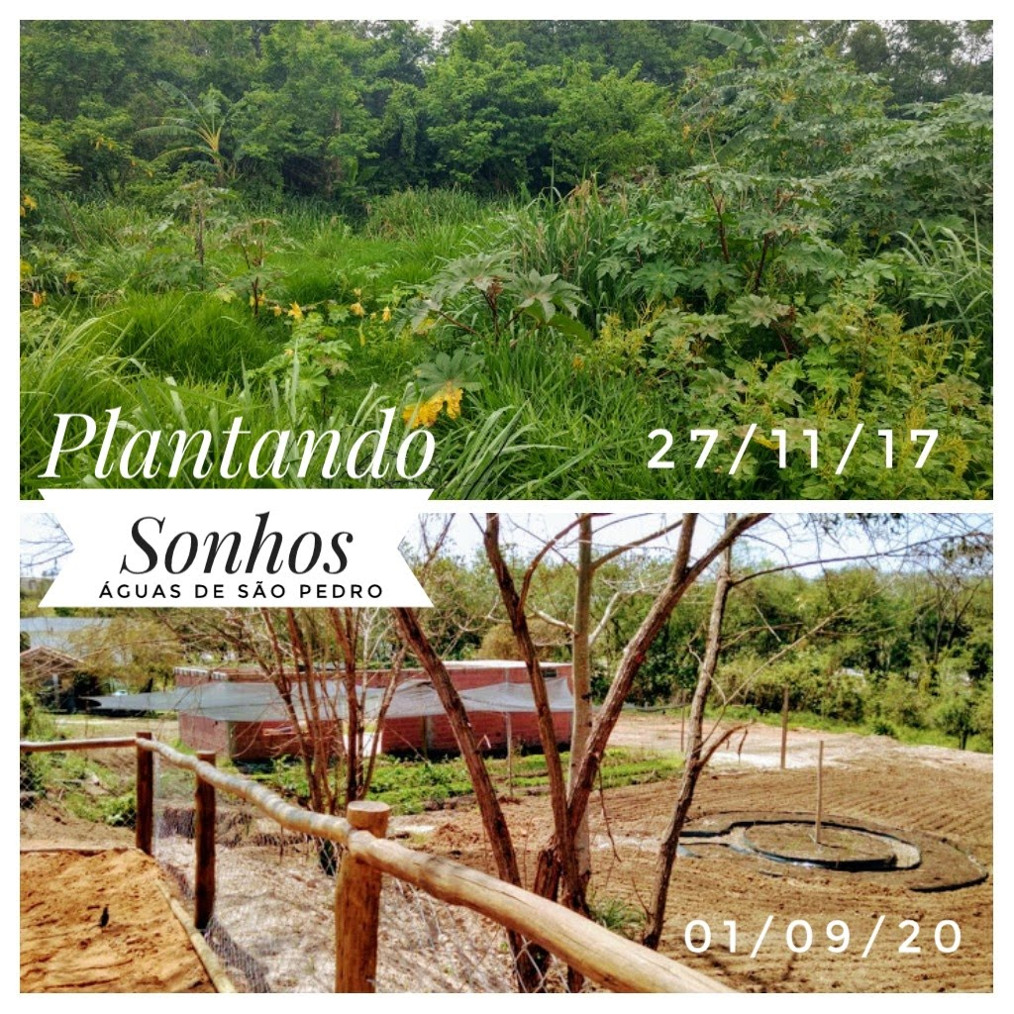
2020 : Juntos, de forma organizada e com segurança foi-se retomando as atividades e melhorando as estruturas

Slide 18
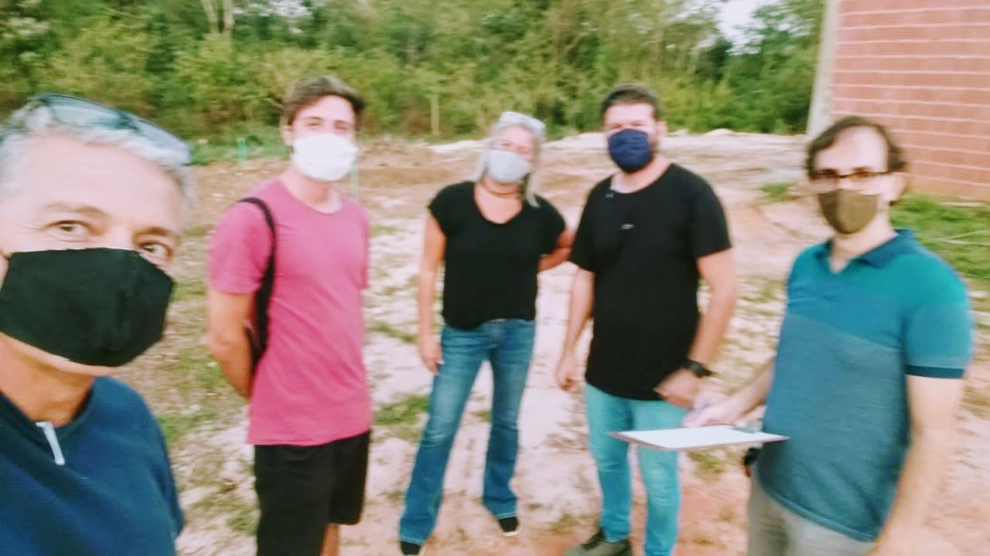
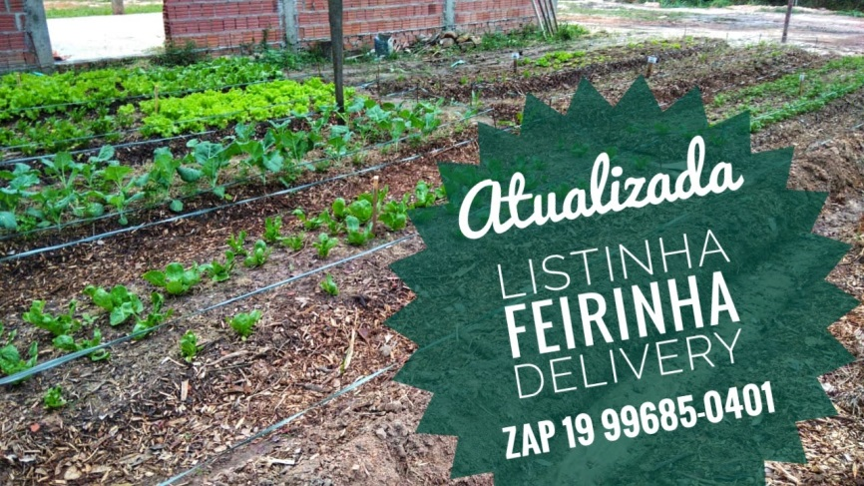

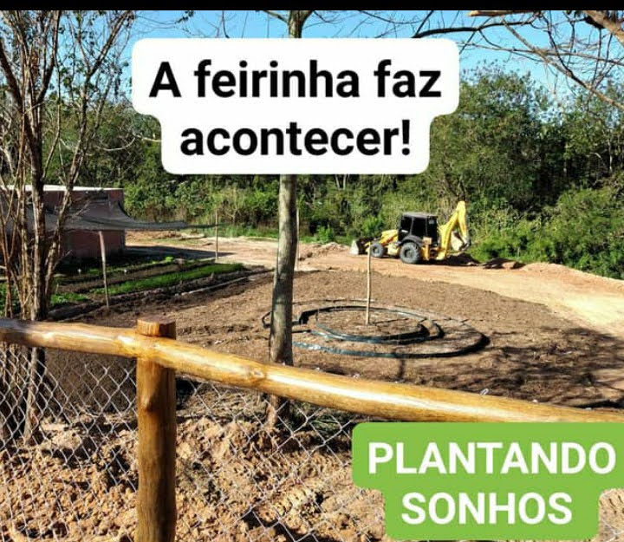


2020 : Juntos, de forma organizada e com segurança foi-se retomando as atividades
Retomando planejamento dos espaços
Retomando feirinha delivery
Revitalização de 10 canteiros , jardins, da Av. Carlos Mauro

Slide 19





2020 : Juntos, de forma organizada e com segurança foi-se retomando as atividades
Madeira triturada
de podas da cidade
para nutrir o solo
E a natureza responde
Retomando a horta
Nutrindo o solo, plantando bananeiras para delimitar áreas e posteriormente usar como massa para nutrição do solo

Slide 20







2020: A PANDEMIA CHEGOU... e os SONHOS NÃO PARARAM, cada um em sua casa dando força para o outro

Slide 21






2020: Eventos para propagação de conhecimento, cursos e captação de recursos
Manutenção da Sede
Curso Senar – Manutenção em viveiro

Slide 22







2019: Capacitações e captação de recursos para a horta
Curso Senar – Alimentos minimamente processados, processamento de pimentas, manipulação e higiene dos alimentos
Testando estufa e gotejadores
Colheitas

Slide 23








2019: Nossos trabalhos sendo reconhecidos, capacitações e captação de recursos
Reconhecimento público pelo nosso trabalho
Câmara de Vereadores de Águas de São Pedro
https://aguasdesaopedro.siscam.com.br/arquivo?Id=13466
Curso Senar – Viveirista de Árvores Nativas

Slide 24






2019: Integração e cuidando dos espaços e parceiros
Presenteando alguns parceiros
Feirinha
Viveiro
Plantio de Frutíferas
Atividades espontâneas com a comunidade

Slide 25



2019: Iniciando o organizar e planejar e conquista do CRCE
Primeiro bate papo para entender o que éramos, onde estamos e onde queremos chegar
Mapeando as atividades e objetivos atuais e futuros
CONQUISTA DO CRCE 2019

Slide 26






2019: Integração das pessoas com o meio, busca de soluções para agredir menos a saúde e o meio ambiente
Colheitas e atividades pedagógicas na Sede da Plantando Sonhos
Oficinas Plantando Sonhos - Otimização de produtos de limpeza

Slide 27






2019: Capacitações, troca de experiências, produções de nossa horta.
OFICINAS PROMOVIDAS PELO PLANTANDO SONHOS PARA A COMUNIDADE
Curso Jardinagem - SENAR
Sede ganhando vida

Slide 28






2019: Capacitações, promoção da socialização e implantação da horta
Iniciando uma nova horta na Sede
OFICINAS PROMOVIDAS PELO PLANTANDO SONHOS PARA A COMUNIDADE

Slide 29






2018: Atividades pedagógicas, captação de recursos e estruturação da sede
Visitação das escolas municipais
Cercando e mantendo a limpeza da Sede
Oficina nas escolas municipais
Evento Festa das Nações

Slide 30








2018: Representatividade no Conselho de turismo, Oficinas de capacitação e colaboração com a EMEI.
1ª. Participação em eventos da cidade – Festa Junina
Participação no COMTUR – Conselho Municipal de Turismo
Voluntários Estruturando a casinha
Contribuindo com mudinhas
para o dia da árvore
Oficina de Kokedamas
Madeira de podas da cidade
para nutrir o solo
Oficina de embutidos - SENAR

Slide 31






2018: Conquistamos a permissão do terreno e mantivemos promovendo socialização
LIMPEZA E PINTURA da CASINHA
Horta do CRAS
Oficina de Apicultura e Bioconstrução CAT São Pedro

Slide 32






2018: Atividades de conhecimentos, socialização e captação de recursos
Evento de pizzada para arrecadar fundos
Participação em eventos da região
Saúde e Meio Ambiente
Caminhão do Sesi
Oficina de Alimentação Saudável
Curso com duração de 1 ano – Turismo Rural - Senar
Jantar de confraternização e arrecadação de fundos
Oficinas de Alimentação Segura

Slide 33






2017: Atividades pedagógicas, socialização e busca por um local para ser a sede
Curso de Horta no CRAS
Mutirão na casa dos voluntários
Voluntariado na Creche Municipal
1º. Dia – Análise do Local onde se pretendia pedir a permissão para uso (Local da antiga horta da cidade)

Slide 34








2017: Quando tudo começou com adesão das Instituições de ensino da cidade
Oficina de Horta em vaso – Outubro Rosa
Na plataforma central
Oficina de Horta em vaso – SENAC
Curso de Organização de Eventos
Produção de aventais e pizzadas para vender
e arrecadar fundos para registrar a Associação
X salada artesanal com saladas
colhidas da horta da creche e na escola do 6º ao 9º ano
Horta vertical na creche,
horta vertical e hidropônica escola do 6º ao 9º ano

